Slide 1
В этом имени слово «есень»,
Осень, ясень, осенний цвет,
Что-то есть в нём от русских песен –
Поднебесье, тихие веси,
Сень берёзы
И синь – рассвет.
Что-то есть в нём
И от весенней
Грусти, юности
И чистоты…

Slide 2
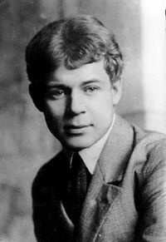
Только скажут –
«Сергей Есенин»,
Всей России встают черты…
(Николай Браун)

Slide 3
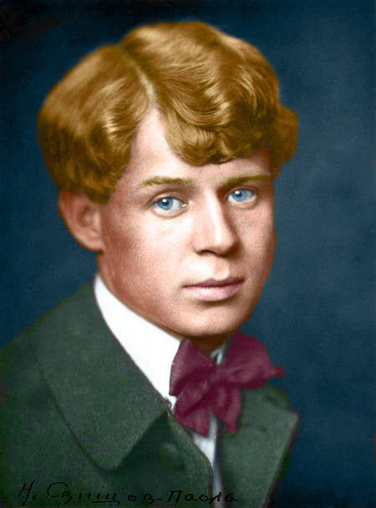
Сергей Александрович Есенин
(1895 - 1925)

Slide 5
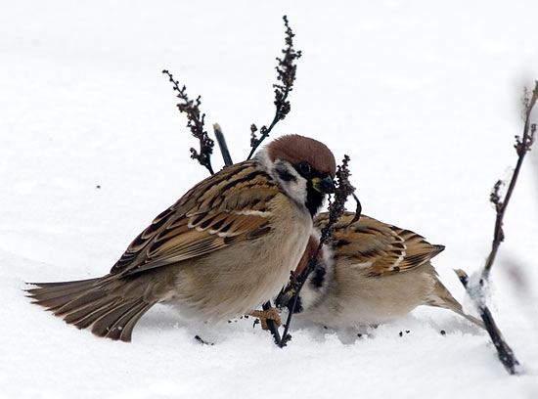
Поет зима - аукает, Мохнатый лес ___________ Стозвоном сосняка. Кругом с тоской глубокою Плывут в страну далекую __________облака. А по двору метелица Ковром ___________стелется, Но больно холодна. Воробышки игривые, Как детки____________, Прижались у окна.
сиротливые
седые
баюкает
шелковым

Slide 6
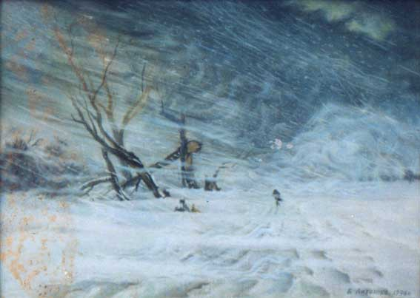
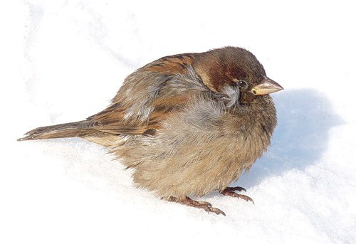
Озябли пташки малые, Голодные, усталые, И жмутся поплотней. А вьюга с ревом бешеным Стучит по ставням свешенным И злится все сильней. И дремлют пташки нежные Под эти вихри снежные У мерзлого окна. И снится им прекрасная, В улыбках солнца ясная Красавица весна.

